Slide 1
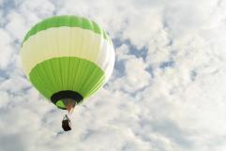
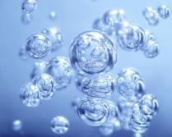
Опыты и эксперименты с воздухом.
Notes:
Этот шаблон можно использовать как начальный файл для предоставления обновлений вех проекта.
Разделы
Для добавления разделов щелкните слайд правой кнопкой мыши. Разделы позволяют упорядочить слайды и организовать совместную работу нескольких авторов.
Заметки
Используйте раздел заметок для размещения заметок докладчика или дополнительных сведений для аудитории. Во время воспроизведения презентации эти заметки отображаются в представлении презентации.
Обращайте внимание на размер шрифта (важно обеспечить различимость при ослабленном зрении, видеосъемке и чтении с экрана)
Сочетаемые цвета
Обратите особое внимание на графики, диаграммы и надписи.
Учтите, что печать будет выполняться в черно-белом режиме или в оттенках серого. Выполните пробную печать, чтобы убедиться в сохранении разницы между цветами при печати в черно-белом режиме или в оттенках серого.
Диаграммы, таблицы и графики
Не усложняйте восприятие: по возможности используйте согласованные, простые стили и цвета.
Снабдите все диаграммы и таблицы подписями.

Slide 2
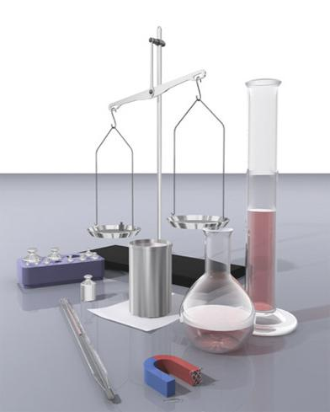
Опыты и эксперименты с воздухом.
Непосредственный контакт ребенка с предметами или материалами, элементарные опыты с ними позволяют познать их свойства, качества, возможности, пробуждают любознательность, желание узнать больше, обогащают яркими образами окружающего мира. В ходе опытной деятельности дошкольник учится наблюдать, размышлять, сравнивать, отвечать на вопросы, делать выводы, устанавливать причинно-следственную связь, соблюдать правила безопасности.
Notes:
Чему посвящен этот проект?
Определите цель проекта
Похож ли он на прошлые проекты или ставит новые задачи?
Определите область проекта
Является ли проект независимым или имеет связь с другими проектами?
* Обратите внимание: этот слайд не является необходимым для еженедельных собраний

Slide 3
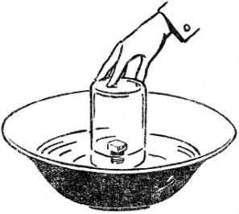
Опыт 1.
Перевернуть стакан вверх дном и медленно опустить его в банку. Обратить внимание детей на то, что стакан нужно держать очень ровно. Что получается? Попадает ли вода в стакан? Почему нет?
Вывод: в стакане есть воздух, он не пускает туда воду.
Notes:
* Если какая-либо из этих проблем вызывает отставание от расписания или требует дальнейшего обсуждения, включите подробности в следующий слайд.

Slide 4
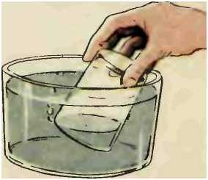
Опыт 2.
Детям предлагается снова опустить стакан в банку с водой, но теперь предлагается держать стакан не прямо, а немного наклонив его. Что появляется в воде? (Видны пузырьки воздуха). Откуда они взялись? Воздух выходит из стакана, и его место занимает вода.
Вывод: Воздух прозрачный, невидимый.
Notes:
При наличии более одной проблемы дублируйте этот слайд по мере необходимости.
Этот слайд и связанные с ним слайды при необходимости можно переместить в приложение или скрыть.

Slide 5
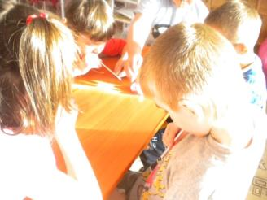
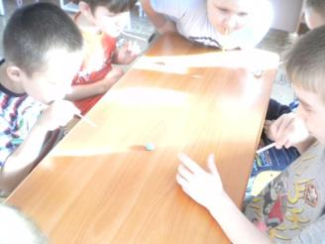
Опыт 3.
Детям предлагается опустить в таз с водой соломинку и дуть в неё. Что получается? (Получается буря) .
Вывод: Воздух есть внутри нас. Мы дуем в трубочку, и он выходит. Но чтобы подуть ещё, мы сначала вдыхаем новый воздух, а потом выдыхаем через трубочку и получаются пузырьки.

Slide 6
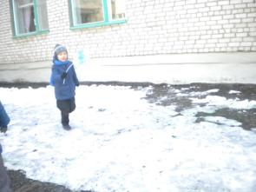
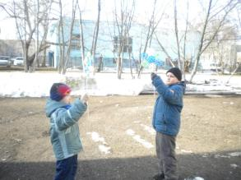
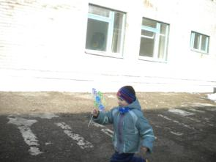
Опыт 4.
Детям предлагается подуть на вертушку. Выдыхаемый воздух, попадая на лопасти, начинает их вращать. Вы вдыхали и выдыхали, воздух двигался и получился ветерок. Значит, когда воздух движется, получается ветер. Ветерок, созданный потоком воздуха из груди, заставил вращаться лопасти вертушки.
Вывод: Воздух может двигать предметы.

Slide 7
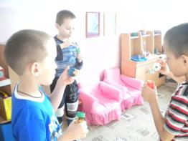
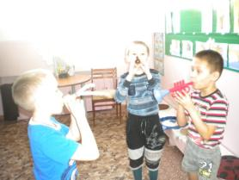
Опыт 5.
Детям предлагается запустить «ракету» (выпустить воздух из шарика). Для этого надуть воздушный шарик, придерживаем рукой отверстие, чтобы шарик не сдулся. Продеть нитку через трубочку. Один конец нити привяжем к какому-нибудь предмету, другой конец держим в руке. Скотчем прикрепляем трубочку к шарику. Теперь отпускаем шарик. Он как настоящая ракета полетит от одного конца нити к другому, пока из него не выйдет весь воздух
Вывод: Воздух легкий, шарик летает
Notes:
Какие зависимости влияют на временную шкалу, затраты и результаты этого проекта?

Slide 8
Опыт 6.
Для этого опыта возьмем из холодильника пустую, открытую пластиковую бутылку. Наденем на горлышко воздушный шарик. Бутылку, на которую надели шарик, поставили в таз и нальем горячую воду. Что же произошло с шариком? Воздуху стало тесно, он расширяется и выходит из бутылки прямо в шарик. Поэтому шарик надувается.
Вывод: Теплый воздух легче, чем холодный.

Slide 9
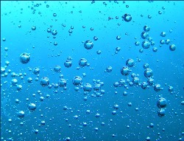
Опыт 7.
Возьмем таз с газированной водой и опустим кусочки пластилина. Пузырьки воздуха прилипают к пластилину и делают его легче, поэтому пластилин всплывает.
Вывод: Воздух легче воды.

Slide 10
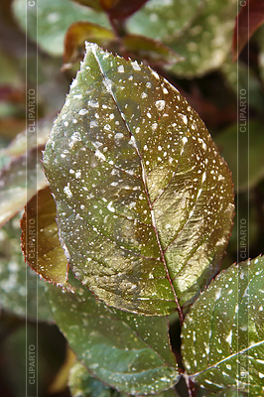
Опыт 8
Сравниваем листья с растущих у дороги деревьев, с листьями растений из глубины двора. Обсуждаем, на каких из них больше пыли (где листья наиболее загрязнены? Почему? Пыль всегда есть в воздухе, но у дороги ее больше. Почему? Из работающих двигателей автомобилей выходят выхлопные газы (как правило, они хорошо заметны) .

Slide 11
Вывод:
Гулять у дороги, у гаражей, возле работающих автомобилей вредно для здоровья.
Выхлопные газы очень вредны для здоровья людей, растений и животных. Вместе с воздухом они попадают в наш организм, поэтому гулять около дороги вредно для здоровья. Возле дороги и растения растут плохо. Их листья загрязняются, им тоже трудно дышать.
Notes:
Подготовьте слайды для приложения, если необходимы дополнительные подробности или слайды. Приложение также полезно, если презентация предназначена для распространения.

